Slide 1



CyFi-TTS: Cyclic Normalizing Flow with Fine-Grained Representation for End-to-End Text-to-Speech
CyFi-TTS：基于细粒度表示的循环正则化流端到端文本到语音合成
2024年8月1日
朱涛
Hwang I S, Han Y S, Jeon B K. CyFi-TTS: Cyclic Normalizing Flow with Fine-Grained Representation for End-to-End Text-to-Speech[C]//ICASSP 2023-2023 IEEE International Conference on Acoustics, Speech and Signal Processing (ICASSP). IEEE, 2023: 1-5.

Slide 2

目录
01.研究背景
02.研究方法
03.实验和结果分析
04.总结

Slide 3
1.研究背景
近年来文本到语音（TTS）系统可以在已见数据集上生成高保真度的语音。然而，当使用未见过的文本时，这些模型可能会出现发音错误。这是因为在文本和语音之间扩展序列时，声学生成器会遇到一对多的问题。信息鸿沟使得难以匹配扩展后的语言和声学表示。
为了解决这个信息鸿沟，作者提出了CyFi-TTS，采用循环归一化流（cyclic normalizing flow，CNF）和时间多分辨率上采样器（temporal multi-resolution upsampler，TMRU）来捕获细粒度的表示。

Slide 4
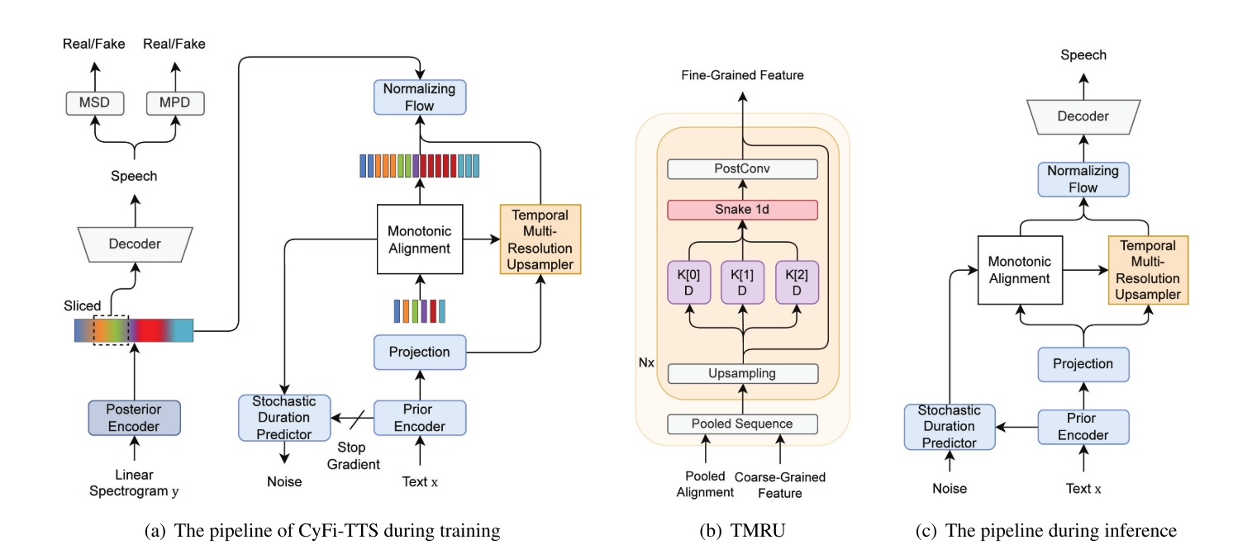
2.研究方法---整体框架

Slide 5
3.实验和结果分析---实验设置
数据集
使用LJSpeech数据集训练了模型，该数据集包含大约24小时的13100个音频片段，这些片段由一名女性说话人以22,050 Hz的采样率录制。此外，还使用LibriSpeech数据集来处理未见过的文本。将音频转换为80个频带的梅尔频谱图。梅尔频带数量、窗口大小、快速傅里叶变换大小和跳步长度分别为80、1024、1024和256。使用了基于国际音标（IPA）的分词器，并在实现Glow-TTS 时添加了空白标记。使用AdamW优化器，其参数为β1 = 0.8，β2 = 0.99，权重衰减λ = 0.01，学习率为0.0002。我们设置的批次大小为64，训练了80万步。

Slide 6
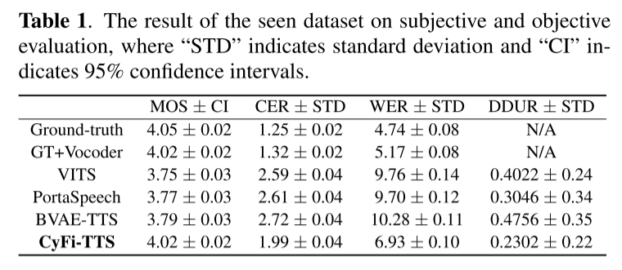
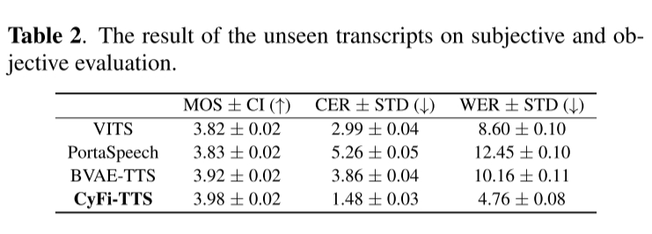
3.实验和结果分析---性能评估

Slide 7
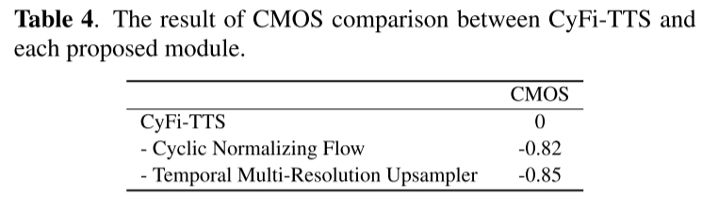
3.实验和结果分析---消融实验

Slide 8
4.总结
CyFi-TTS是一种新型的端到端TTS系统，采用了循环正则化流（Cyclic Normalizing Flow, CNF）和细粒度表示技术。
通过创新的循环正则化流和细粒度表示技术，成功减少了文本与语音之间的信息鸿沟。

Slide 9


Adversarial Learning on Compressed Posterior Space for Non-Iterative Score-based End-to-End Text-to-Speech
基于压缩后验空间的非迭代得分驱动端到端语音合成中的对抗学习
2024年8月1日
朱涛
Choi W G, Seong D, Chang J H. Adversarial Learning on Compressed Posterior Space for Non-Iterative Score-based End-to-End Text-to-Speech[C]//ICASSP 2024-2024 IEEE International Conference on Acoustics, Speech and Signal Processing (ICASSP). IEEE, 2024: 10946-10950.

Slide 10
目录
01.研究背景
02.研究方法
03.实验和结果分析
04.总结

Slide 11
1.研究背景
在最近的TTS研究中，两阶段TTS方法被广泛采用；然而，将单独优化的模块结合起来可能会导致失真以及自然度和语音质量的下降，即使对数梅尔频谱图可以在声学模型和声码器之间架起桥梁。因此，为了实现更高质量的合成，需要对声码器进行微调，使其适应由声学模型生成的对数梅尔频谱图；但仍然存在生成的对数梅尔频谱图与真实值之间特征不匹配的限制。这自然引出了探索端到端方法的机会。
作者提出了一种非迭代评分驱动的端到端TTS方法（NiSETS），通过使用压缩后的对数梅尔特征进行联合训练，结合了基于得分的TTS模型和HiFi-GAN。

Slide 12
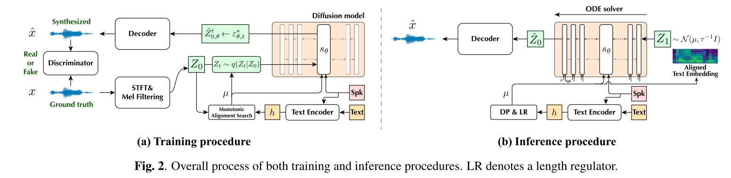
2.研究方法---整体框架

Slide 13
3.实验和结果分析---实验设置
数据集
所提出的方法在单说话人和多说话人数据集上进行了评估。对于单说话人语音合成，使用LJ-Speech数据集进行了评估，该数据集由一名女性说话者录制，总共有13,100个语音片段，将数据集划分为训练集、验证集和测试集，分别包含12500、100和500个语音片段。此外，VCTK数据集用于多样化说话人语音合成实验。该数据集包含44000个语音片段，由109位说话者录制，将数据集划分为43470个训练集、100个验证集和500个测试集，未包含未见过的说话者。

Slide 14
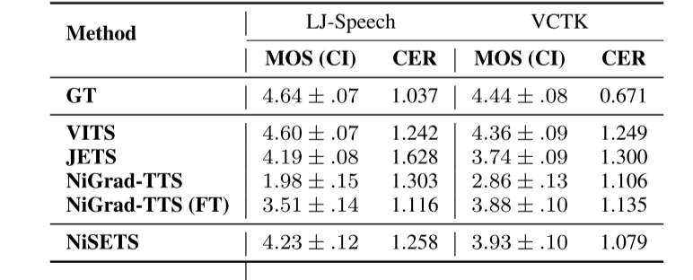
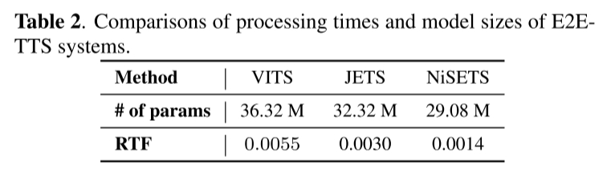
3.实验和结果分析---性能评估

Slide 15
4.总结
作者提出了一种非迭代的基于分数的E2ETTS模型NiSETS，利用压缩后验概率联合训练声学模型和解码器。该算法的主要思想是利用任意扩散步的估计得分来获得压缩后验概率，并利用压缩后验概率作为解码器输入，训练出一个基于得分的两级TTS流水线.此外，即使给出低质量的声学特征，对抗训练也确保解码器可以合成鲁棒信号。

Slide 16
谢谢聆听

